Slide 1
实验一 仪器使用以及集成门电路 逻辑功能测试
电工电子实验中心

Slide 2
实验注意事项
严禁在实验室吃东西。
请把水杯盖子盖紧并放到地上或者抽屉里，不允许放在桌上。
220V交流电插座严禁乱用。
实验结束后将元器件上交、导线放入抽屉、桌面清理整洁、垃圾带走。

Slide 3
实验目的
掌握测试TTL门电路逻辑功能的方法。
熟练掌握测量仪器的使用方法。
了解所测数据的含义及其正确值的范围。
了解逻辑门的一些简单实用的应用电路

Slide 4
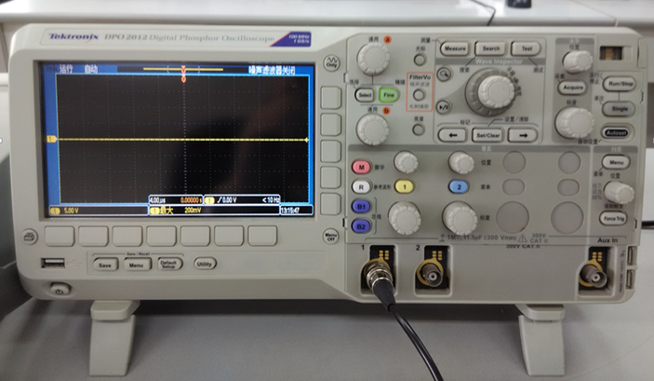
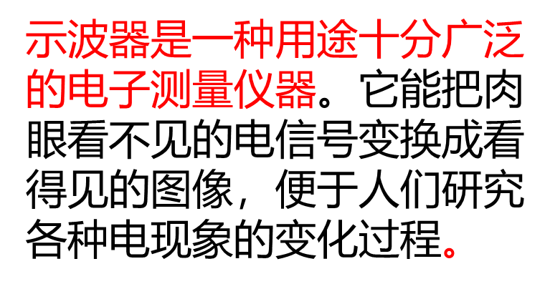
实验原理
示波器
示波器是一种用途十分广泛的电子测量仪器。它能把肉眼看不见的电信号变换成看得见的图像，便于人们研究各种电现象的变化过程$。$
示波器在实验中的作用
示波器能够在屏面上描绘出被测信号的瞬时值的变化曲线。利用示波器能观察各种不同信号幅度随时间变化的波形曲线，还可以用它测试各种不同的电量，如电压、电流、频率、相位差、调幅度等等。

Slide 5
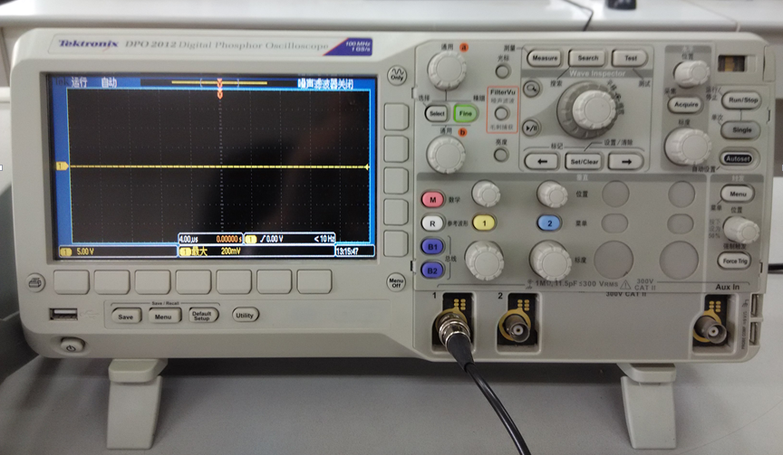
实验原理
示波器面板介绍
4
5
6
右图所示为示波器，
其中对应序号按钮的含义如下：
1.CH1、CH2
2.测量参考信号
3.幅度
4.时间
5.垂直位置
6.Autoset
1
3
2

Slide 6
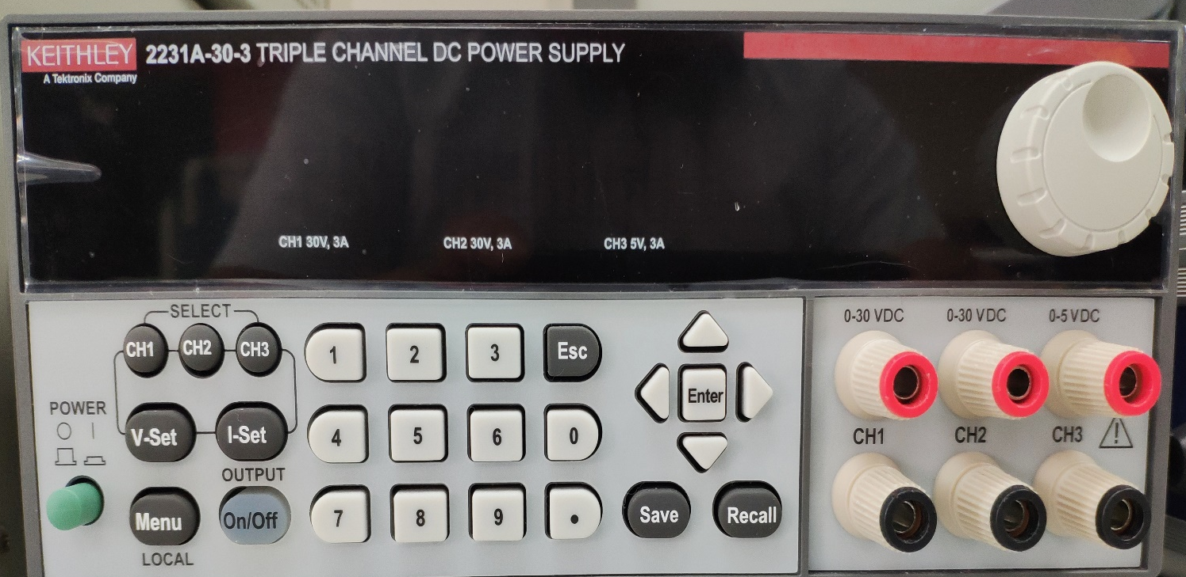
实验原理
电源
电源是能为负载提供稳定直流电源的电子装置。直流稳压电源的供电电源大都是交流电源，当交流供电电源的电压或负载电阻变化时，能够保证直流输出电压能够保持稳定。

Slide 7
实验原理
电源面板介绍
右图所示为电源，
其中对应序号按钮的含义如下：
1.电源开关
2.电压及电流设置
3.输出控制
4.输出接口
2
1
3
4

Slide 8
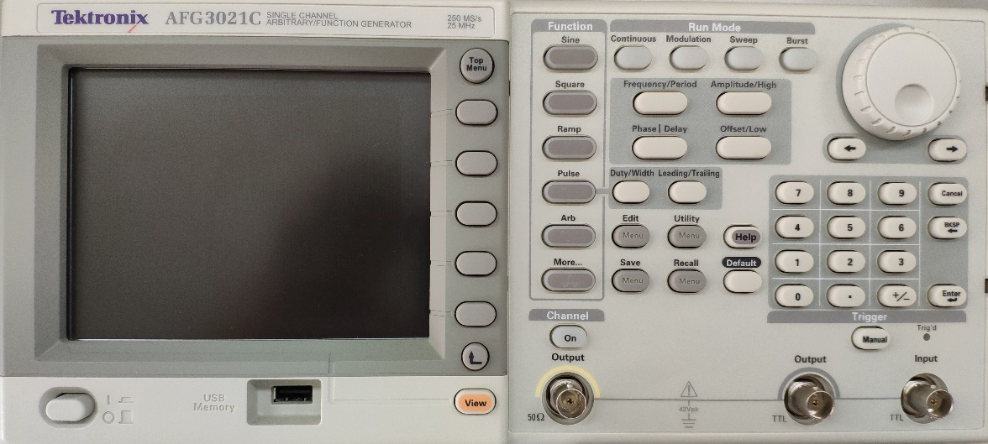
实验原理
函数信号发生器
函数信号发生器又称为信号发生器（signal generator)或信号源(signal source) ，是用来产生各种电子信号的仪器，在生产实践和科技领域中有着广泛的应用。

Slide 9
实验原理
函数信号发生器面板介绍
2
3
右图所示为函数信号发生器，
其中对应序号按钮的含义如下：
1.电源
2.波形
3.模式
4.频率及幅值
5.输出接口
4
1
5

Slide 10
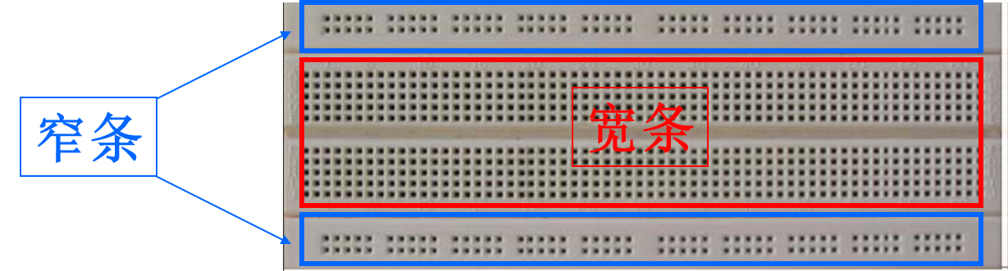
实验原理
面包板
面包板是由于板子上有很多小插孔，很像面包中的小孔，因此得名，专为电子电路的无焊接实验设计制造的。由于各种电子元器件可根据需要随意插入或拔出，免去了焊接，节省了电路的组装时间，而且元件可以重复使用，所以非常适合电子电路的组装、调试和训练。

Slide 11
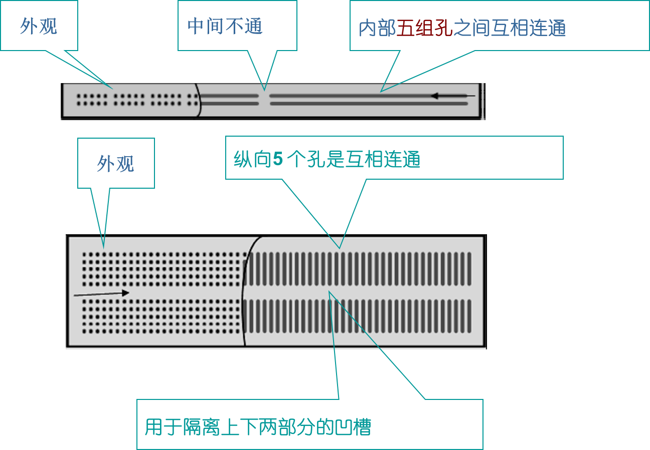
实验原理
面包板详细介绍
右图所示为面包板的部分结构。
窄条：横向五五导通 纵向不通
宽条：纵向导通 横向不通

Slide 12
实验原理
TTL 、CMOS电平介绍
TTL电平标准
输出 L： <0.8V ； H：>2.4V。
输入 L： <1.2V ； H：>2.0V 。
CMOS电平标准：
输出 L： <0.8V ； H：>2.4V。
输入 L： <1.2V ； H：>2.0V 。

Slide 13
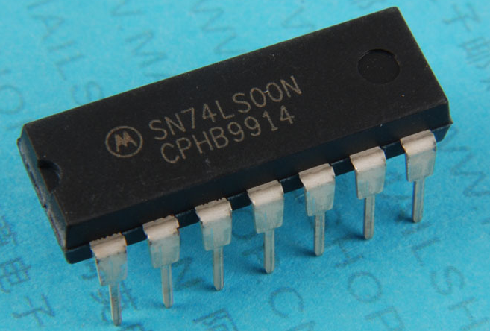
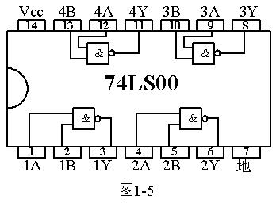
实验原理
74系列芯片
54/74系列数字集成电路，是已经标准化，商品化的系列产品，其中54为军品，74为民品。
74LSXX为低功耗肖特基TTL系列，肖特基管的主要优点是高频，低压，大电流。74HC为COMS工作电平。
管脚：P261

Slide 14
实验内容
1. 要求信号源输出一个连续脉冲信号。其输出为TTL电平,频率为 f=1kHz,占空比=50%。
2. 测量与非门、或门、异或门的静态和动态逻辑功能。

Slide 15
实验任务
1.静态测试
表2-1-1
电源
74LS00
示波器
+5V
CH1

Slide 16
实验任务
2.动态测试
表2-2-2
信号源
CH1
电源
74LS00
示波器
+5V
CH1
CH2

Slide 17
实验报告要求
实验目的、实验原理、实验任务
与非门、或门、异或门静态测试数据记录在表2-1-1
与非门、或门、异或门动态测试结果记录在表2-2-2
思考题：将与非门、异或门作为非门使用时，多余的输入应如何处理？
其他需要说明的问题：实验中遇到的问题及解决方法、对实验的建议或
意见、自己的一些体会、其他需要说明的问题

Slide 18
谢谢观赏

